Slide 1
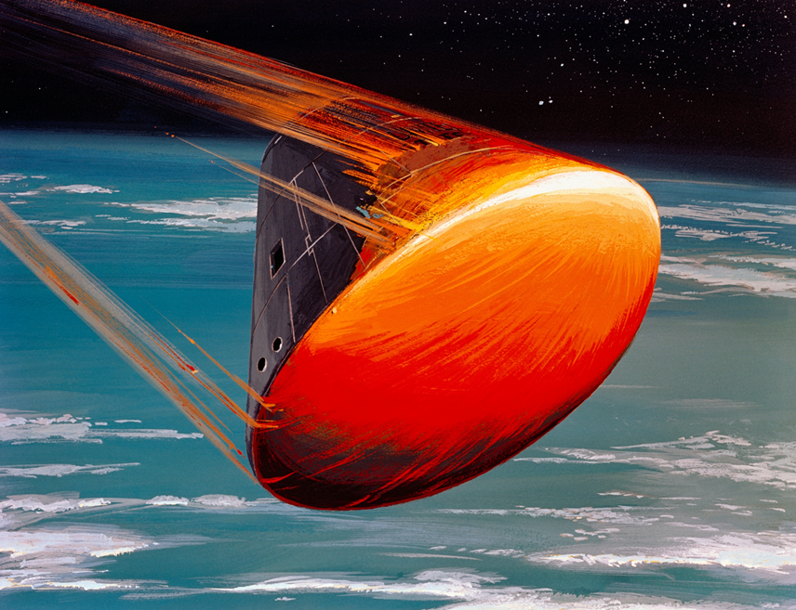
Симуляция входа КА в атмосферу
Участники: Белянин Владислав
Кухтенков Никита

Slide 2
Цели и задачи
Цели:
разработка и использование физической симуляции входа космических аппаратов в атмосферу Земли;
изучение параметров полета во время данной фазы полета;
изучение влияния изначальных параметров орбиты на поведение КА в атмосфере.
Задачи:
Изучить библиотеки numpy, matplotlib для языка программирования Python
Изучить базовую аэродинамику и взаимодействие тел с атмосферой Земли
Создать математическую модель входа КА в атмосферу
Разработать симулятор данного процесса
Показать полученные знания в области решения дифферен-ых уравнений
На основе симулятора, исходы при различных изначальных параметрах орбиты

Slide 3
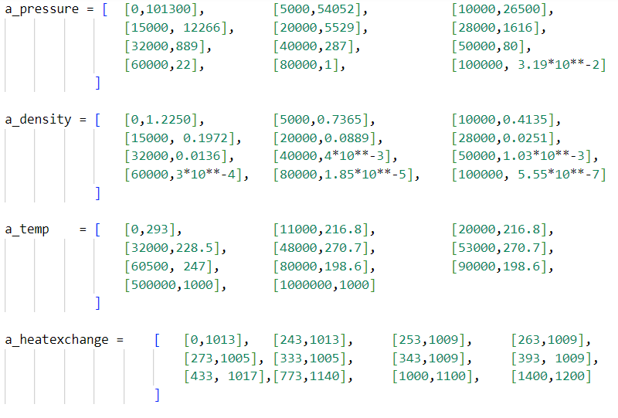
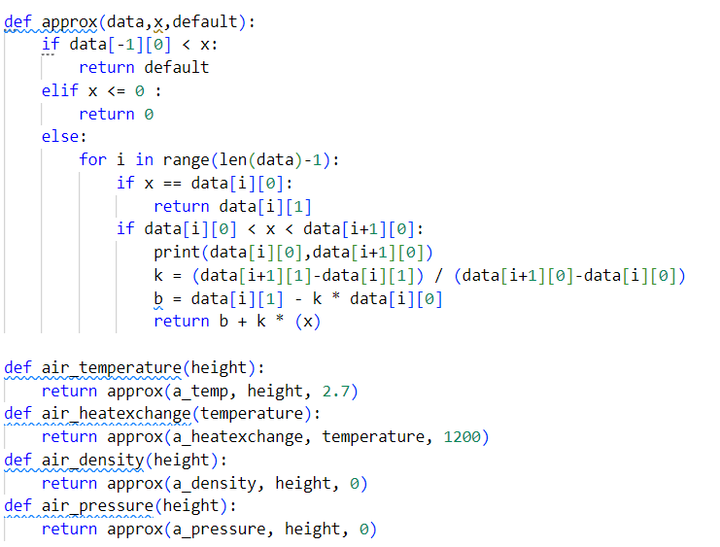
Параметры атмосферы

Slide 4
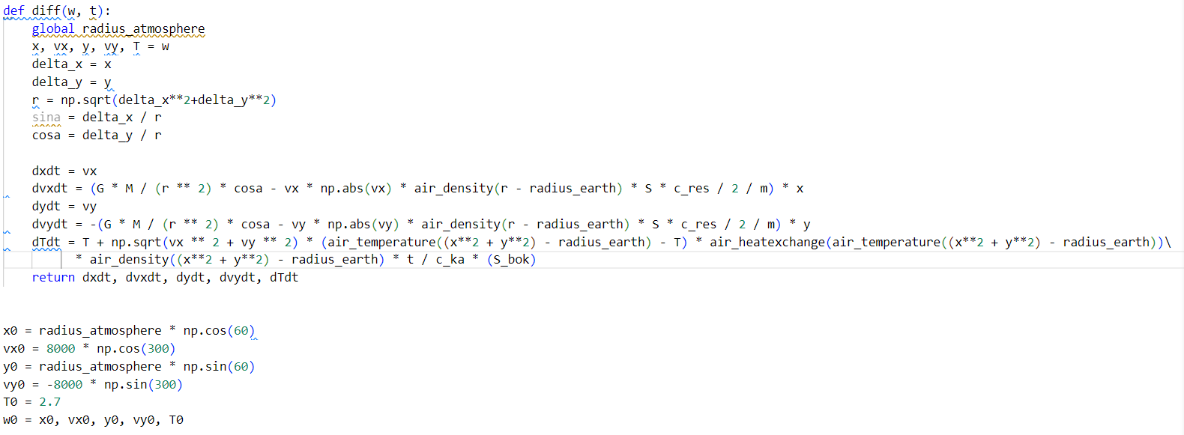
Параметры полёта

Slide 5
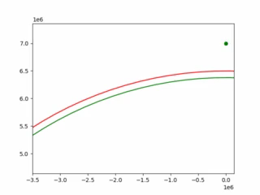
Итог:

